Slide 1

PLANIFICACIÓN CLASES VIRTUALES
SEMANA N°24
FECHA : 08-09-2020
Ámbito Comunicación Integral
Núcleo :Lenguaje Verbal
NT 1
Colegio Jean Piaget
Mi escuela, un lugar para aprender y crecer en un ambiente saludable

Slide 2

ASIGNATURA /CURSO | Ámbito Comunicación Integral. Lenguaje Verbal / Pre Kínder
NOMBRE DEL PROFESOR/A | Carla Muñoz Saldaña
EDUCADORA DIFERENCIAL | Judith Figueroa Correa.
OBJETIVO DE APRENDIZAJE PRIORIZACIÓN NIVEL 1 | OA 3 Descubrir en contextos lúdicos, atributos fonológicos de palabras conocidas; tales como conteo de palabras, segmentación y conteo de silabas, identificando sonidos finales e iniciales
INDICADORES DE EVALUACIÓN PARA OA | 1. Realiza correctamente la segmentación de las palabras. 2. Cuenta correctamente la cantidad de sílabas de cada palabra.
CONTENIDO /HABILIDADES | Conteo y segmentación silábica / Descubrir
OBJETIVO DE LA CLASE | Realizar segmentación y el conteo de sílabas de algunas palabras
EVALUACIÓN | Formativa TICKET DE SALIDA

Slide 3
ACTIVIDAD(ES) Y RECURSOS PEDAGÓGICOS | Se motiva a los estudiantes a ubicarse en un lugar cómodo y limpio para realizar la actividad. Motivación: Actividades: Recomendaciones Desafío lingüístico Realizan guía, relacionados con el contenido . Recursos: • Guía en forma digital (ppt) • Video • Lápiz • Goma Guía de trabajo
EVALUACIÓN FORMATIVA | Se evaluará a través del ticket de salida Evaluación Formativa Monitoreo a partir de participación en clases virtuales.
ESTE MÓDULO DEBE SER ENVIADO AL SIGUIENTE CORREO ELECTRÓNICO | Enviando Fotografía el Ticket de Salida Correo: carla.munoz@colegio-jeanpiaget-cl o WhatsApp profesor 972188895

Slide 4






Acuerdos de la clase
PUNTUALIDAD.
SILENCIAR MICROFONO
MANTENER EL MATERIAL QUE SE SOLICITA
ATENCIÓN Y RESPETO A QUIEN HABLA
LEVANTAR LA MANO, PARA OPINAR
PARTICIPA ACTIVAMENTE

Slide 5

Descubrir en contextos lúdicos, atributos fonológicos de
palabras conocidas; tales como conteo de palabras, segmentación
y conteo de silabas, identificando sonidos finales e iniciales
OBJETIVO DE CLASE:
Realizar segmentación y el conteo de sílabas de algunas palabras.

Slide 6

https://quizizz.com/join/quiz/5eaef22f434605001b9fbebd/start

Slide 7



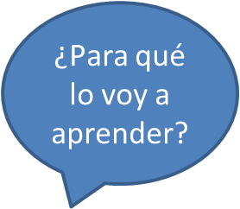
SEPARAR SILABAS
CONTANDO Y SEGMENTADO SILABAS
Desarrollar la Conciencia Fonológica.

Slide 8


Inicio
Activación Conocimientos Previos
Activo Mis Aprendizajes
Recuerdan ¿ Qué hemos Aprendido en Lenguaje?
¿Qué es segmentar?
¿Quién me pude dar un ejemplo de separación de sílaba?

Slide 9

RECORDEMOS
https://youtu.be/dJ0JEyZCWTw
https://youtu.be/OPDDwgCbQjg

Slide 10

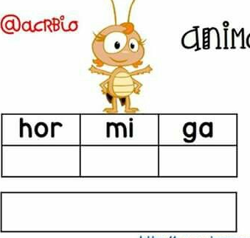


¿Cómo separo las palabras en
sílabas?
Puedo separarlas mediante, aplausos,
saltos, zapateos, contando con mis
dedos, etc. Acá te muestro un ejemplo:
3

Slide 11

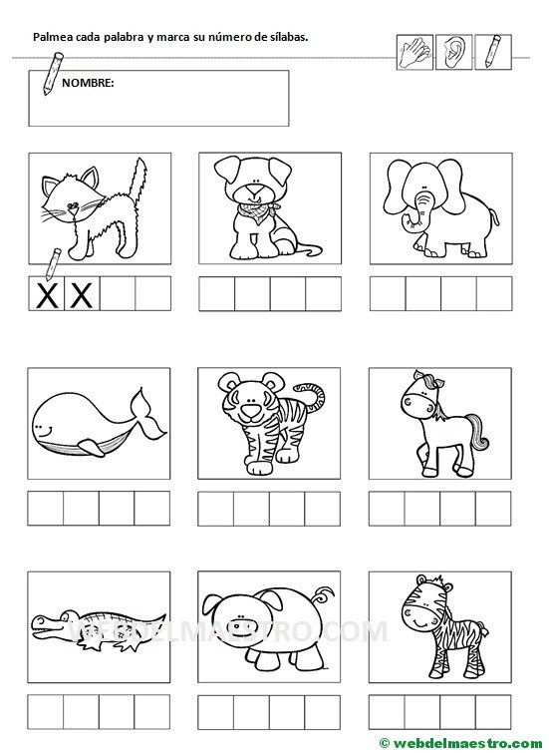

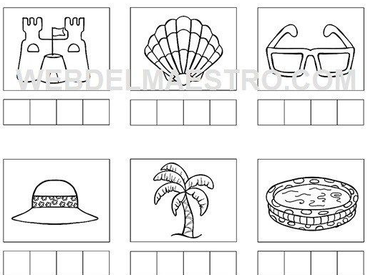
OBSERVA
MARCA CON UNA X LOS CUADRADOS SEGÚN LA CANTDAD DE SILABAS

Slide 12


ALERTA
ALERTA
ALERTA
¿Cuántas veces puedo separar con las palmas de la mano, la palabra Elefante?

Slide 13

TICKET E SALIDA
SEMANA 24
Ahora, ¡Pon a prueba tus conocimientos!
¿Cuál de estas palabras tiene 2 sílabas?
MARCA TU RESPUESTA.
Envíanos tu respuesta, junto a tus EVIDENCIA

Slide 14


Enviar fotografía de este ticket de salida a: Educadora Carla Muñoz Saldaña
Correo:carla.munoz@colegio-jeanpiaget.cl
Celular: 972188895

